Slide 1
TCP-IP ve İnternet

Slide 2
TCP/IP ve İnternet
TCP/IP (Transmission control protocol / İnternet protocol), marka bağımsız, bilgisayar sistemlerinin biribirleriyle haberleşebilmesi için en yaygın kullanılan bir protokollar kümesidir.
İnternet bir geniş alan ağıdır; ağların ağıda denilebilir. Bünyesinde binlerce lan 10milyonlarca bilgisayar sistemi vardır. Unix, windows, netware gibi kendi içinde çalışabilen işletim sistemleri tcp/ıp protokol süiti aracılığı ile biribirleriyle iletişim yapabilmektedirler.
Bazı kullanıcılar maalesef ınternet'le world wide web(www)'i sık sık birbirine karıştırmaktadır, ancak WWW ınternet üzerinden erişebileceğiniz servislerin sadece bir tanesidir.
İnternet üzerinden bir çok servis verilmektedir, bunlar arasından web, ftp, telnet, e-mail ve newsgroups en çok kullanılanlarıdır (ancak hepsi değildir).
..

Slide 3
İnternetin Tarihçesi
İnternet, 1962 yılında J.C.R. Licklider'in Massachusetts Institute of Tecnology'de (MIT) tartışmaya açtığı "Galaktik Ağ" kavramına dayanır.
- Bu kavramla küresel olarak bağlanmış bir sistemde isteyen herkesin herhangi bir yerden veri ve programlara erişebilmesini ifade edilmiştir.
- MIT'de araştırmacı olarak çalışan L.Roberts ile T.Merrill, bilgisayarların ilk kez birbirleri ile 'konuşmasını' 1965 yılında gerçekleştirdi.
1966 yılı sonunda Roberts, DARPA (Defense Advensed Research Project Agency)'da çalışmaya başladı ve "ARPANET" isimli proje önerisini yaptı.
ARPANET çerçevesinde ilk bağlantı 1969 yılında dört merkezdeki ana bilgisayarlar arası bağlantılar ile internetin ilk şekli ortaya çıktı. İzleyen kısa süreçte birçok merkezdeki bilgisayarlar ARPANET ağına bağlandı.
1971 yılında Ağ Kontrol protokolü (NCP-Network Control Protokol) ismi verilen bir protokol ile çalışmaya başlandı.
1972 yılı içinde elektronik posta (e-mail) ilk defa ARPANET içinde kullanılmaya başladı

Slide 4
1980 yıllarda A.B.D Savunma Bakanlığı'na bağlı (DoD) Amerikan askeri bilgisayar ağı, ARPANET'ten ayrıldı ve MILITARY NET adı ile kendi ağını kurdu.
NCP‘den daha fazla yeni olanaklar getiren yeni bir protokol,1 Ocak1983 tarihinde İletişim Kontrol Protokolu (Transmission Control Protokol/ internet protokol -TCP/IP) adıyla ARPANET içinde kullanılmaya başlandı.
TCP/IP bugün varolan internet ağının ana halkası olarak yerini aldı.
1986 yılında Amerikan bilimsel araştırma kurumu 'Ulusal Bilim Kuruluşu' (NSF), ARPANET için ülke çapında beş büyük süper bilgisayar merkezi kurulmasını içeren kapsamlı bir öneri paketi öne sürdü.
1995 yılından itibaren ABD internet omurga işletimi tamamen özel işleticilerinin eline geçti.
Internet‘e çeşitli şekillerde, başlangıcından 1994 yılı sonuna kadar 110 ülke, 10,000 bilgisayar ağı, 3,000,000 dan fazla bilgisayar ve 25 milyonu aşkın kullanıcı bağlanmıştır.
Bu sayı, Web Sayfası kavramının kullanıma girdiği 1995 yılı içinde büyük bir patlama göstermiş ve 60 milyon’a ulaşmıştır.

Slide 5
Türkiye, İnternet'e 12 Nisan 1993 tarihinden itibaren bağlıdır. İlk bağlantı Ortadoğu Teknik Üniversitesi tarafından yapılmıştır. ODTÜ’ nün ilk erişim omurgası olması nedeniyle .tr uzantılı alan adlarının tahsis ve kiralama işlemleri ODTÜ bünyesinde faaliyet gösteren TR-NET adlı kuruluş tarafından gerçekleştirilmektedir.
Son yıllarda geliştirilen World Wide Web ve (yavaş yavaş unutulmasına rağmen, o bir klasikti) Gopher gibi modern Internet araçları ile bilgiye ulaşım daha da kolaylaşmış, ulaşılabilecek bilgiler ve sunulan servisler miktar ve çeşit olarak artmışlardır.
Internet, teknik olarak, TCP/IP protokolü ile desteklenen pek çok servis sunar. Örnek olarak, Internet erişimi olan bir kullanıcı, eğer kendisine yetki verilmişse, Internet’e bağlı diğer herhangi bir bilgisayardaki bilgilere erişebilir, kendi bilgisayarından da Internet erişimi olan başka bir bilgisayara dosya/bilgi gönderebilir. Internet üzerindeki kullanıcılar birbirlerine elektronik posta gönderebilirler.
İnternet üzerinden görüntülü haberleşme v.b birçok yeni teknolojik uygulamalar kolaylıkla yapılabilir.

Slide 6
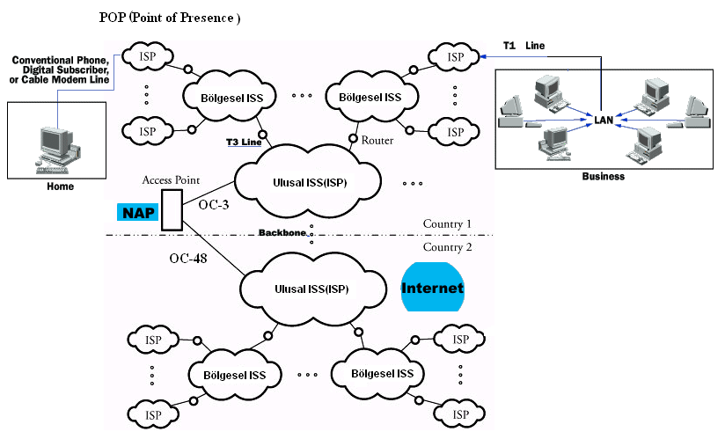

Internet, donanım ve yazılım bileşenlerinden oluşturulan bir küresel iletişim ağıdır.
Internet'e bağlanmak için, kullanıcıların bir Internet servis sağlayıcından (ISS – ISP) servis alması gerekir.

Slide 7
Her ülke; uluslararası veya ulusal servis sağlayıcılar, bölgesel servis sağlayıcıları ve yerel servis sağlayıcılara sahipdir.
Hiyerarşinin en üstüne, ulusal İnternet servis sağlayıcıları tarafından ülke veya il servis sağlayıcıları bağlanır.
Bağlanacak her iki ulusal ISP(ISS)'ler arasındaki trafik çok ağırdır.
İki farklı ISS, karmaşık switch istasyonları aracılığıyla ağ erişim noktaları (NAP- Network Acces Point) üzerinden biribirine bağlanır.
Her NAP’ın kendi sistem yöneticisi vardır. Buna karşılık bölgesel İnternet servis sağlayıcılarının, daha küçük ISS'leri ulusal ISS noktasına bağlaması için hiyerarşik bir yapı vardır.
Bir router, bir ISS’e bağlanmak için kullanılabilir.
Her bölgesel ISS, bir eyalet veya şehir parçasına hizmet verebilir.
İnternetin ağ olarak en küçük birimi ise yerel ISS(ISP)dir.

Slide 8
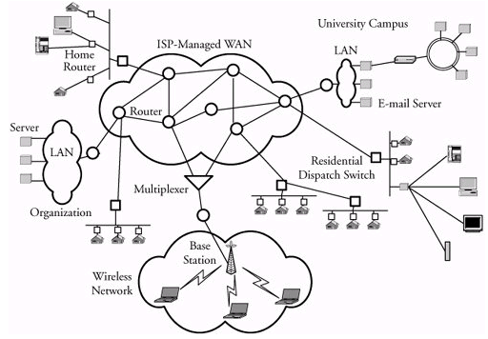
Yerel bir ISS, bölgesel bir ISS’a ya da doğrudan ulusal servis sağlayıcısına bağlanarak, son kullanıcılarına (Host) hizmet verir.
Bir organizasyon bu kaynaklar ve hizmetleri, yerel bir ISS olarak, kendi üyelerine sunabilir.
Uç sistemleri, birbirine endirekt olarak ara geçiş düğümleri paket yönlendirici veya sadece yönlendirici olarak bilinen aygıtlar (Router-switch) ile bağlanabilirler.
Yerel alan ağı örneği; Bir üniversite kampüsü ağı olarak Internet'e bağlanmak için, Internet Servis Sağlayıcısına , bir kenar (sınır-border) router üzerinden bağlanması görülmektedir.

Slide 9
Acces Network (Erişim Ağları)
Erişim ağları, son kullanıcıların oluşturmuş olduğu ve bir GATEWAY aracılığı ile backbone (omurga) ağa bağlandığı data networkleridir (yerel ISP’ler bunu kullanabilir).
* Mevcut yerel çevrim, abonenin uç birimi ile yerel santral arasında işaret taşıyan iletişim ortamlarından (Bakır,Optik, Manyetik) oluşur.
* Ağ'ın santraldan yayılımı bir ağaç yapısı içinde olur.
* Lokal santraldan sonra buluta girilir. Ve ulaşılacak nokta da buluttan sonra bir erişim ağı üzerinden buluta bağlanmıştır.

Slide 10
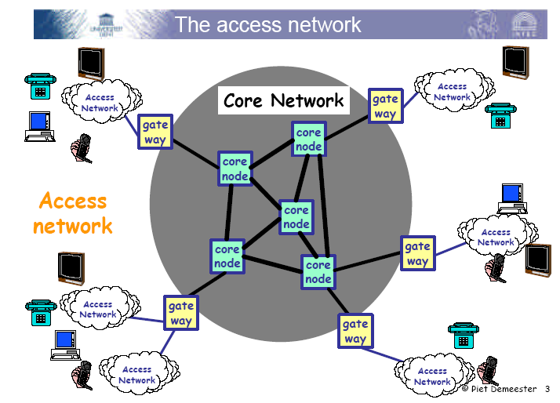
ISP Managed network (Core network) , farklı gateway’lar arasında data dönüşümünü de sağlamalıdır.

Slide 11
xdsl
En önemli erişim networklerinden birisi de lokal telefon ağlarıdır.
40 milyonun üzerinde aboneye sahip bu network, telefon santrallarından (telefon switch merkezlerinden) her bir son kullanıcıya çekilmiş iki bakır kablodan ibarettir.
Türkiyedeki bu telefon erişim networkü, 1980 li yıllardan itibaren yer altından olmak üzere yeni bakır kablolarla yenilenmiştir.
Bu ağ kurulduğunda sadece ses taşınması amacıyla kurulmuştur. Telefon konuşması 4khz’lik bir bant genişlliğinde yapılmaktadır.
Oysa bu izoleli biribirine sarılmış bakır kablolar 1 Mhz bant genişliğine kadar sinyal taşıma işlemini gerçekleştirebilir niteliktedir.

Slide 12
X-Digital Subcriber Line (xDSL)
(X-Sayısal Abone Hattı)
Örneksel (Analog) ses trafiği taşımak için kullanılan 4 Khz'lik bant genişliği, herhangi bir modülasyon tekniği uygulanmadan elde edilebilen kapasitedir.
İleri modülasyon teknikleri uygulanarak, yerel çevrimden taşınabilecek bilgi miktarını 8-10 Mbs'lara kadar çıkarmak olanaklıdır. (Sayısal Sinyalleme ile)
Örneksel (Analog) Modemler ile halen 56 Kbps değerine çıkabilen iletim hızı, sayısal iletim gibi yöntemlerle daha da artırılabilmektedir (Geride kaldı).
Bunların en basiti "sayısal abone hatları"dır (DSL).
ISDN'in 1980'lerde ortaya çıkmasıyla önem kazanan DSL, 5.4 km. ye kadar 160 Kbs hızlarda veri taşıyabilmektedir. ADSL, HDSL ve VDSL ile bu oranlar daha da artmakta ancak erişim uzaklığı kısalmaktadır.

Slide 13
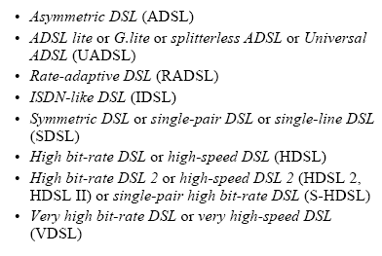
xDSL çeşitleri

Slide 14
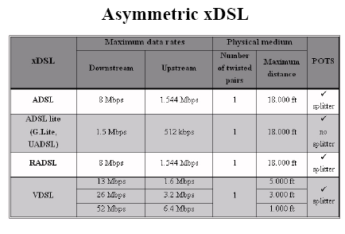

Slide 15
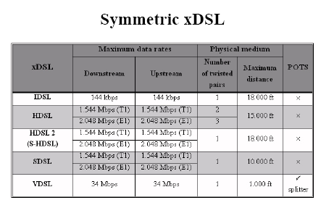

Slide 16
ADSL (Asimetrik Sayısal Abone Hattı - Asymmetric Digital Subscriber Line)
ADSL tek bir kuvvetlendiricisiz bakır hat çevriminin bantgenişliğini büyüten asimetrik dupleks bir iletim sistemidir. ADSL ile down load hızı 6-9 Mbps, up load hızı 640 Kbps ile veri iletimi sağlamak mümkündür.
ADSL servisleri geniş bantlı erişim ağlarının bir tamamlayıcısı olarak görülmelidir. Genişbantlı erişim altyapısı 100 Mbs trafik geçirebilen fiber optik kablolarla yenilenirken, ADSL uzun yıllar boyunca aradaki boşluğu dolduracaktır.
ADSL'in asimetrik yapısı Internet ya da benzer veri kaynaklarına ulaşıp tek yönde veri aktarımı yapmak isteyen aboneler için en elverişli uygulamadır; bu tür kullanıcılar ağ'a doğru basit sorgulama bilgileri göndermekte ve yukarı yönde (up load )çok daha dar bant genişlikleri yeterli gelmektedir.

Slide 17
ADSL, mevcut telefonlar için kullanılan bakır teller üzerinden yüksek hızlı veri, ses ve görüntü iletişimini aynı anda sağlayabilen bir modem teknolojisidir.
ADSL ile internete ve uzak ağlara, normal telefon hattınızı kullanarak yüksek hızlarda bağlanabilirsiniz.
ADSL, geniş bant erişimi sağladığından dünyada internet kullanıcıları tarafından yaygın olarak kullanılmaktadır.
ADSL’de telefon hattı üzerinde kapasiteyi daha verimli kullanmak amacıyla sayısal kodlama teknikleri kullanılır.
Asimetrik yapısı nedeniyle internet ya da benzer veri kaynaklarına ulaşıp tek yönde veri aktarımı yapmak isteyen müşteriler için en elverişli uygulamadır.
Aynı hat üzerinde aynı anda telefon/ses ve Data /Internet haberleşmesi sağlamaktadır,

Slide 18
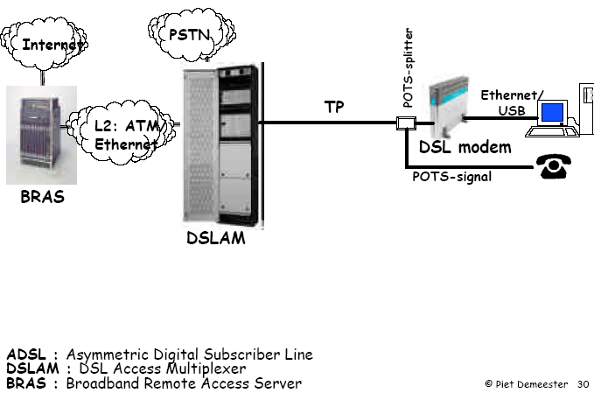
ADSL Mimarisi?

Slide 19
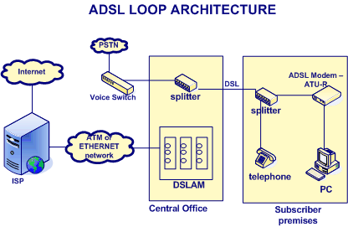

Slide 20
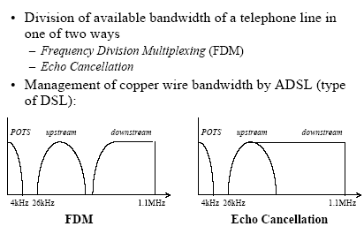
ADSL Nasıl Çalışır?
FDM (frekans bölmeli çoğullama)
Echo Cancellation ( Yankı giderme)

Slide 21
İNTERNET ADRES SINIFLARI VE ALTAĞLAR
İnternete bağlı her sistemin kendisine ait özel bir adresi vardır. Bunlar IP adresi olarak adlandırılırlar ve bilgisayarlar arasında iletişim yapılırken veri paketlerinin adreslenmesinde kullanılırlar.
IP adresleme için iki farklı versiyon vardır.
IPV4 : Şu anda kullanılan, 32 bitlik.
IPV6: Kullanıma hazır, bazı yerler de kullanıma başlanmış 128 bitlik adresleme.

Slide 22
IP ADRESİ KAVRAMI
Local ağlarda bilgisayarları birbirinden ayırt etmek için MAC adreslemeden başka bir türde numaralandırma yapmak gerekmez. Ancak geniş ağlarda (Wide Area Network), IP adresleme sistemi kullanılır. Ağ katmanı seviyesinde haberleşebilmeleri için.
Örneğin, Elazığdan’dan Londraya yollanacak bir veri paketi onlarca santral ve düğüm noktasında geçmektedir. Eğer bir problemle karşılaşılırsa bunun hangi noktadan kaynaklandığı MAC adresleme sistemi ile bulunamaz.
TCP/IP verinin geldiği noktayı belirlememize imkan tanıyacak kendine özgü bir adresleme (ağ katmanı seviyesinde) sistemi kullanır.

Slide 23
IP ADRESİ KAVRAMI
192.168.10.1
192.168.10.2
192.168.10.3
Eğer küçük ve özel bir network kuruyorsanız ve Internet’i kullanmayacaksanız, herhangi bir IP adresini kullanabilirsiniz.
Eğer bir şirketin network’üne bağlanacak ve Internet’i de kullanacaksanız, sistem yöneticisinden size bir ip adresi atamasını istemelisiniz.

Slide 24
IP ADRESİ KAVRAMI
Ağ ortamında olsun olmasın her bilgisayarın kendine ait bir IP numarası vardır. Bu IP numaraları manuel olarak ayarlanacağı gibi otomatik olarak bilgisayar tarafından da (örneğin DHCP server ile) atanabilir.
IP adresleme için iki farklı versiyon vardır.
IPV4 : Şu anda kullanılan, 32 bitlik adresler.
Buna göre Internet’e aynı anda bağlı olabilecek bilgisayar sayısı teorik olarak 2³² = 4,294,967,296 olabilir
IPV6: Kullanıma hazır, bazı yerler de kullanıma başlanmış 128 bitlik adresleme.

Slide 25
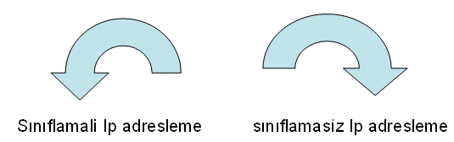
IP (V4) ADRES SINIFLANDIRMALARI
  IP adres uzayı farklı büyüklükteki ağ gereksinimlerini karşılamak ve yönlendirici konfigürasyonunu kolaylaştırmak amacıyla büyüklü küçüklü parçalara ayrılmıştır.
  LAN’daki dahili haberleşme için resmi IP adresleri gerekmez fakat farklı LAN’lar veya İnternet üzerinden haberleşme için RESMİ IP adreslerine ihtiyaç vardır. Biricik olan bu resmi adreslerin yönetimi ise Internet Assigned Numbers Authority”(IANA) tarafından yapılmaktadır.
  IP guruplaması Sınıflamalı IP ve Sınıflamasız IP adresleme yapısına göre yapılır.

Slide 26
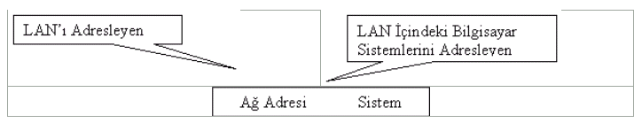
SINIFLAMALI IP ADRESLEME ve ALT AĞ
Bu yöntemde adresler iki parçaya ayrılır; parçanın soldaki kısmı ağ adresi, sağdaki kısım ise sistem adresi olarak adlandırılır. 32 bitlik sınıflamalı adreslemede, IP’ni kaç bitininin ağı kaç bitinin HOST’u adreslediğini bilmek için ağ maskesi kullanılır. Ağ maskesi IP adresiyle VE’leme işlemine tabi tutulur. Sonuç; Ağ adresini verir.
IP NO Ağ Maskesi Ağ Adresi Host Adresi
167.34.1.1 VE 255.255.0.0 167.34.0.0. 1.1

Slide 27
SINIFLAMALI IP ADRESLEME
IP ADRES Sınıfları
5 sınıf IP adresi mevcuttur. A, B, C, D, E
A Sınıfı Adres
  A sınıfı IP adreslerinde, ağı tanımlamak için sadece ilk oktet (ilk 8 bit) kullanır. Geri kalan oktetler kullanıcıları tanımlamak içindir. Böylece 16 milyondan fazla kullanıcıyı adreslemek mümkündür.
  Çok fazla kullanıcının olduğu büyük ağlar için tasarlanmıştır.
  İlk bit (MSB) daima sınıftır.
  Burada ilk oktetin 0 ve 127 olma durumları özel durumlardır ve network’te kullanılmazlar. Dolayısıyla A sınıfı IP adresi kullanabilecek ağ sayısı 126’dır.
  Örneğin, 49.19.22.156 örnek bir A sınıfı IP adresidir.

Slide 28

A Sınıfı IP Adresi
  A sınıfı Adreslemede 8 bitlik ağ adresinin 7 biti AĞ’ı adreslemek için kullanılır. Sonraki 24 bitlik kısım ise host’ları adreslemek içindir.
  Sınıf Network sayısı Her networkteki host sayısı Aralık
  Sınıf Network sayısı Her networkteki host sayısı Aralık
  A 126 16,777,214 1-126
  Varsayılan Alt Ağ Maskesi : 255.0.0.0

Slide 29
A Sınıfı (1-126)
ağ host
IP adres: 18.26.0.1
Ağ adresi: 18.0.0.0
Alt Ağ maskesi: 255.0.0.0
Broadcast adres: 18.255.255.255
8 24 bit
32-bit
18.26.0.1
ağ
Host (Pc veya cihaz)

Slide 30
B Sınıfı Adres
  B sınıfı IP adreslerinde ağı tanımlamak için ilk 2 oktet (Bayt )kullanılırken, diğer 2 oktet kullanıcıları adreslemek içindir.
  İlk oktet’in 2 biti (MSB) daima 10’dır.
  B sınıfı adresler için en küçük ilk sayı 10000000 (128), en büyük ilk sayı 10111111 (191) olduğundan 128 ile 191 aralığında olan sayılarla başlayan tüm adresler B sınıfı adresidir.
  Örneğin,
  160.75.10.110
  örnek bir B sınıfı IP adresidir.

Slide 31

B Sınıfı Adres
  Sınıf Network sayısı Her networkteki host s. Aralık
  B 16384 65,534 128-191 (İlk okteti)
  Varsayılan Alt Ağ Maskesi : 255.255.0.0

Slide 32
B Sınıfı (128-191)
ağ host
IP adres: 181.26.0.1
Ağ adresi: 181.26.0.0
Alt Ağ maskesi: 255.255.0.0
Broadcast adres: 181.26.255.255
16 16 bit
32-bit
181.26.0.1
ağ
Host (Pc veya cihaz)

Slide 33
C Sınıfı Adres
  C sınıfı IP adreslerinde ağı tanımlamak için ilk 3 oktet kullanılırken, son oktet kullanıcıları adreslemek içindir.
  En ağırlılı oktetin İlk 3 bit daima 110’dır.
  C sınıfı adresler için en küçük sayı 11000000 (192), en büyük sayı 11011111 (223) olduğundan 192 ile 223 aralığında olan sayılarla başlayan tüm adresler C sınıfı adresidir.
  Örneğin,
  192.168.10.105
  C sınıfı IP adresidir.

Slide 34

C Sınıfı Adres
  Sınıf Network sayısı Her networkteki host s. Aralık
  C 2,097,152 254 192-223 (İlk Oktet)
  Varsayılan Alt Ağ Maskesi : 255.255.255.0

Slide 35
C Sınıfı (192-223)
ağ host
IP adres: 194.26.5.1
Ağ adresi: 194.26.5.0
Alt Ağ maskesi: 255.255.255.0
Broadcast adres: 194.26.5.255
24 8 bit
32-bit
194.26.5.1
ağ
Host (Pc veya cihaz)

Slide 36
D Sınıfı Adres
  D sınıfı IP adresleri multicast için kullanılır.
  İlk 4 bit 1110’dır.
  224 ile 239 aralığında olan sayılarla başlayan adresler D sınıfı adresleridir.
E Sınıfı Adres
  E sınıfı adres internette kullanılmaz.
  Özelliği gizli tutulmakla beraber bilimsel çalışmalar için gelecekte kullanılmak üzere ayrılmışlardır.

Slide 37
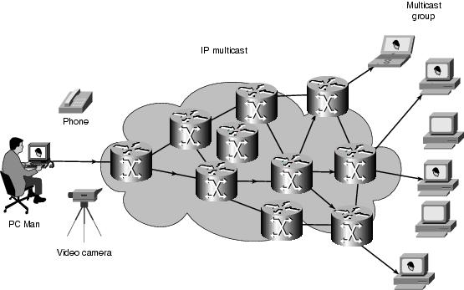
D Sınıfı Adresleme- Çoklu Yayın
IP üzerinden çoklu gönderim yapmaya İnternet Çoklu Gönderimi (Internet Multicasting) denmektedir . Radyo yayınları, video konferans gibi bir çok uygulamada çoklu gönderimden faydalanmaktadır.
Çoklu gönderim sisteminde, öncelikle düğüm grupları tanımlanmaktadır. Tüm ağa belirli bir mesajı göndermek yerine, daha önceden tanımlanmış düğüm gruplarına çoklu gönderim sağlanmaktadır. Şekilden de görüldüğü üzere, sadece çoklu gönderim grubuna üye olmuş cihazlar bu trafiği alacaktır.
Internet Protokolü (IP), D sınıfı adresleri kullanarak çoklu gönderimi (multicast yayın) destekler. Bu sınıftaki her adres bir grubu (gurub üyesi her cihaz D sınıfı aynı bir adresi alır) tanımlar .
(D sınıfı ) 224.0.0.0/24 çoklu gönderim adresleri yerel ağ (link-local) adreslerdir. Bu adresler için TTL (time to live) değeri 1 olduğundan yerel ağ dışına çıkamayacaktır. Geriye kalan adresler (224.0.1.0 - 238.255.255.255 aralığı) genel kapsam olarak tanımlanmaktadır.

Slide 38
Sınıflamalı IP adresleme özeti
h:”host” Ağ üzerinde tanımlanacak olan bilgisayarlar.
A Sınıfı: 001.hhh.hhh.hhh ‘dan 126.hhh.hhh.hhh ‘a kadar
B Sınıfı: 128.001.hhh.hhh ‘dan 191.254.hhh.hhh ‘a kadar
C Sınıfı: 192.000.001.hhh ‘dan 223.255.254.hhh ‘a kadar
Network
Sayısı
Her Net’
deki host
Sayısı
Class A
Host ID
Network ID
126
16,777,214
0
Class B
Network ID Host ID
16,384
65,534
1 0
Class C
Network ID Host ID
2,097,152
254
1 1 0
w
x
y
z

Slide 39
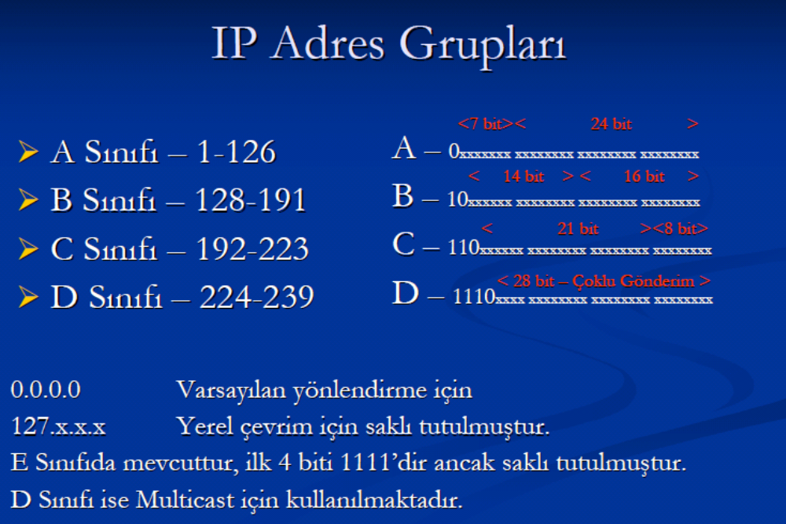

Slide 40
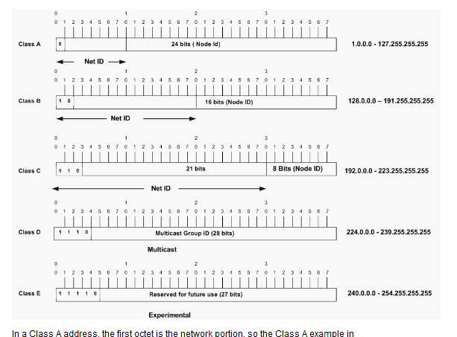

Slide 41
IP sınıf seçimi
A sınıfı adresler, NSFNET, MILNET gibi büyük ağlarda kullanılır.
B sınıfı adresler, orta ölçekli ISP firmaları tarafından tercih edilir.
C sınıfı adresler, genellikle üniversite yerleşkelerinde kurulu yerel ağlarla, küçük devlet kuruluşlarında kullanılır.
D sınıfı adresler,çoklu veri gönderimi için kullanılan bir sınıflama yöntemidir.Yani tek cihazdan birden çok cihaza birden veri göndermektir.
E sınıfı adresler,deneyler ve araştırma yapmak için kullanılır.

Slide 42
Özel IP adresleri
Aşağıdaki 3 adres bloğu IANA tarafından özel amaçlar için rezerve edilmiştir .
A, B, C sınıfı bu IP adresleri, lokalize edilmiş bir ağın kendi içerisinde ağ katmanı seviyesinde haberleşebilmesi için kullanabileceği IP (gayri resmi) havuzu olarak tanımlanabilir (Örneğin üniversitemizin IP yapılandırılması).
Bu IP adres blokları arasındaki aynı adresleri dünyada farklı lokal ağlar kullanabilirler.
10.0.0.0. 10.255.255.255
172.16.0.0 172.31.255.255
192.168.0.0 192.168.255.255
Bu adresler internette yönlendirilmezler. Bu aralıkta IP’lenmiş ağların internet çıkışı için ayrıca resmi IP’ye ihtiyaçları vardır (NAT işlemi ile çıkacaklar.)

Slide 43
Cihazlara atanamayan IP adresleri
Her IP adres sınıfında belirli kullanıcı IP adresleri ağ üzerindeki cihazlara atanamazlar. Bu adresler :
Ağ Adresi : Ağın kendisini tanımlamak için kullanılır. Kullanıcı bitlerinin tamamı 0 olan adresler ağ adresi için özel olarak ayrılmıştır. (Örneğin, B sınıfı için 172.10.0.0)
Ağ adresleri asla bir kullanıcıya verilemez.
Broadcast Adresi : Aynı anda ağ üzerindeki tüm cihazlara veri yollamak için “broadcast adresi” gereklidir. Broadcast adresleri IP adresinin kullanıcı için ayrılmış oktetlerindeki tüm bitlerin 1 yapılması ile elde edilir.
Önemli not: Ağ ve alt ağlarda, kullanılabilir IP adedinden 2 eksik IP adresi cihazlara atanabilir. Çünkü her ağın veya alt ağın kendi ID’sinin tanımlanması için ve broadcast adresi için 2 adet IP’ye gerek vardır.

Slide 44
Basit örnek
  172.10.0.0 IP adresinde son 16 bit kullanıcı kısmını ifade eder. Bu ağdaki tüm cihazlara veri yollamak için broadcast adresi ise 172.10.255.255 olmalıdır.
  172.10.0.0 ve 172.10.255.255 adresleri cihazlara atanamaz.

Slide 45
Ağ Maskesi
Ağ maskesi, bir IP adresinin hangi ağda olduğunun belirlenmesi için kullanılan bir yapıdır.
Bir bilgisayarın başka bir bilgisayar ile doğrudan iletişime geçmesinin şartı aynı ağ içinde olmalarıdır.
Eğer iki bilgisayar aynı ağ içinde değilse doğrudan iletişime geçemezler, bu tip bir iletişim için yönlendiricilere ihtiyaç duyulur.
Yönlendiriciler farklı ağlara göndereceği paketi, hedef IP adresindeki NetID (Ağ nosu) kısmına bakarak yönlendirirler.
İki bilgisayarın aynı ağda olduğu nasıl anlaşılacaktır ?

Slide 46
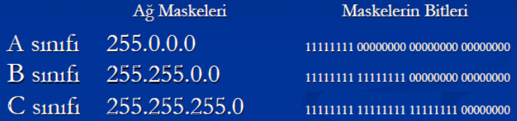
IP Adresini Ağ Maskesi ile VE işlemine tutarak !!!!!!
IP adresi & (VE) Ağ Maskesi
Örnek;
195.223.101.3 195.223.101.15
255.255.255.0 255.255.255.0
AND AND
195.223.101.0 = 195.223.101.0
(Ağ adresi) (Ağ adresi)
olduğundan bu 2 bilgisayar aynı ağdadır.

Slide 47
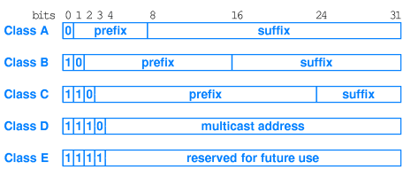
SINIFLAMASIZ IP ADRESLEME
Internet büyüdükçe sınıflı adresleme yöntemi bir kısıtlama haline geldi. Bir yandan IP adres alanı tükeniyordu. Diğer yanda her ağ üç sınıftan birini kullanmak zorunda olduğu için birçok adres kullanılamıyordu (Bir ağda ihiyaç fazlası host ID oluşabilir).
Bu sınırlamaların üzerinden gelmek için iki mekanizma;
a) Altağ adresleme, b) Sınıfsız adresleme.
Sınıflamasız adreslemede IP adres uzayı için herhangi bir sınıflama yapılmamıştır. CIDR (Classless InterDomain Routing), Sınıflamasız adresleme yapısında IP adreslerin sonuna bir takı eklenir. Bu bir tamsayı olup adresin soldan sağa kaç bitinin ağı adreslediğini gösterir (194.12.224.13 / 24)

Slide 48
Örneğin;
194.220.12.32 / 24 bu adres grubu C sınıfı bir adres olduğundan soldan ilk 24 biti ağı adreslemede kullanılır.
99.7.13.15 / 8 bu adres grubu A sınıfı bir adres olduğundan soldan ilk 8 biti ağı adreslemede kullanılır.
Sınıfsız adreslemenin faydasını görmek için 9 host’u olan bir ağı ele alalım.
9 bilgisayarı adreslemek için Sonek olarak 4 bit yeterli olur.
Ancak C sınıfı adres kullanılıyor ise 8 biti sonek için ayırılır. 246 adres boş kalır.Kullanılmaz.

Slide 49
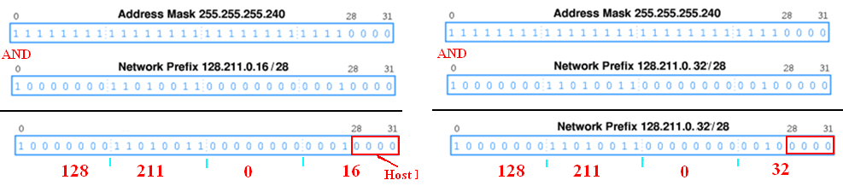
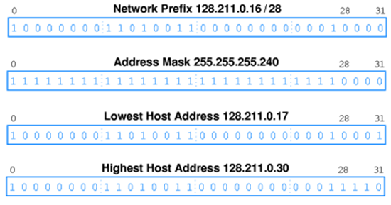
CIDR ın getirdiği esnekliği görmek için bir örneğe bakalım.
Sınıflı adreste, 128.211.0.0 B sınıf bir ağ (ID) adresini (Ön eki 128.211) ISP, tek müşteriye verebilir. Müşteri bu ağda 2¹⁶ host IP adresi tanımlayabilir.
Aynı durum için; 16 bit maske seçilerek CIDR’de yine B sınıfı adres gibi oluşturur 128.211.0.0 / 16
ISP, her birinde 12 bilgisayarı olan iki ağ müşterisi varsa, ağ adresi vermek için sınıflı adresleme kullanırsa IP israfı olur. Bunun için CIDR ile adres üç kısma ayrılabilir. İki tanesi bu iki müşteri için yeterli uzunlukta ve geri kalanı gelecekteki müşteriler için ayrılır.
Örneğin bir müşteriye 128.211.0.16 / 28 ve diğerine 128.211.0.32 / 28 IP’sini verilebilir. Her iki müşteri de aynı maskeye sahip fakat alt ağlar farklıdır ( Subnet Maske 255.255.255.240).

Slide 50
ALT AĞ (SUBNET) KAVRAMI
Altağ kavramı (subnetting) tek adres bloğunu (A,B,C veya sınıflamasız tekbir ağ adresi) birden fazla mantıksal ve daha küçük ağlar oluşturmak için kullanma işlemidir. Oluşturulacak bu ağları biribiriyle haberleştirecek router üzerindeki arayüzlerin (Ethernet, seri v.b) herbiri, dahil oldukları Subnet içerisinde bağımsız bir IP değerine sahip olmalılardır.
Bir ağda IP planlaması yapılırken iki hususa dikkat edilmelidir.
A) Kaç tane IP segmentine (altağa) ihtiyaç vardır
B) Her altağda kaç adet IP ihtiyacı vardır.
Böylece;
*IP İsrafı önlenebilir, IP adresleri optimize kullanılır.
*Ağdaki yayın (Broadcast) trafiği kontrol edilebilir.
*Adresleme hiyerarşisi sağlanabilir.
*Ağ güvenliği sağlanabilir.
Alt Ağ Maskesi (Subnet Maskesi)
Alt ağ maskesi bir bilgisayar ağında ağı gösteren bitlere (NetID) 1, hostları gösteren bitlere (HostID) ise 0 koyularak bulunur.

Slide 51
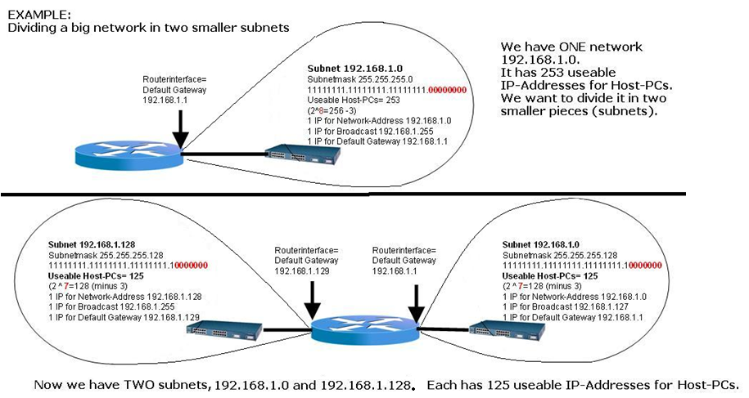
Alt Ağlar (Subnets) Oluşturma İşlemi
Alt ağlara bölme işlemi verilen bir IP adresindeki HostID için ayrılan bitler kullanılarak yapılır.
Bir ağı alt ağlara ayırırken ilk önce kaç tane alt ağ istendiğine karar verilmelidir. Ve buna göre belirlenecek bit sayısı tespit edilmelidir.
Bu bitler çıkarıldıktan sonra geriye kalan bitlerle de alt ağlardaki bilgisayarlar (HostID’ler) tanımlanmalıdır.
Bir sonraki işlemde yeni alt ağ maskesi belirlenmelidir.

Slide 52
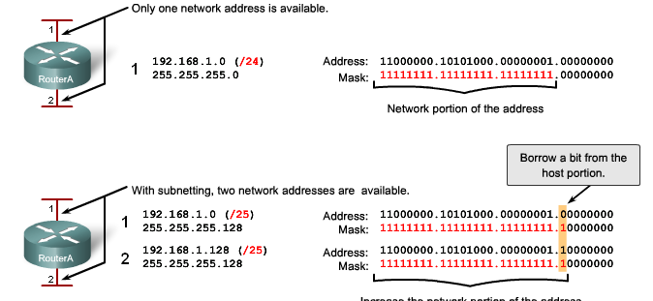

Slide 53
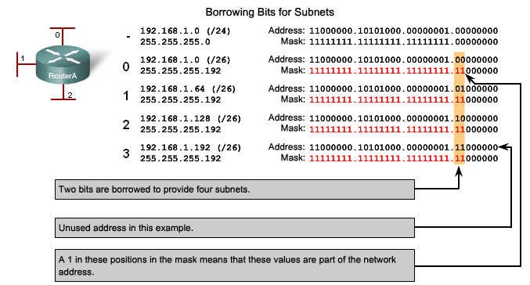

Slide 54
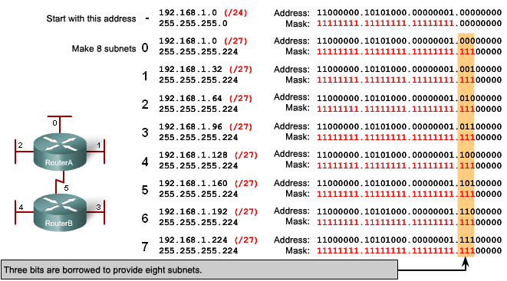

Slide 55
Alt Ağlara Bölme
Örneğin, C sınıfı bir adresin kurumun yapısına uygun olarak 6 alt ağa bölümlenmesinin istendiğini düşünelim.
Eğer bölümleme yapmaz isek C sınıfı bir adres için alt ağ maskesi 255.255.255.0’ dır. Fakat bölümleme yapacaksak bu alt ağ maskesi farklı olacaktır.
Host ID’den alınacak ödünç bit sayısı = Alt ağ sayısının binary değerini veren bit
6 alt ağa bölmek için 3 bit gereklidir. Buna göre maske;
255.255.255.0 11111111.11111111. 11111111.00000000
255.255.255.224 11111111.11111111. 11111111.11100000
Her Alt Ağdaki host (istemci) sayısı = (2 ^{host} ^{ID’si için kalan bit sayısı}) - 2
Her Alt Ağdaki host (istemci) sayısı = (2⁵) - 2 = 30

Slide 56
Örnek
IP Adresi : 168.21.43.71
Alt Ağ Maskesi : 255.255.255.0
İse alt ağ ile ilgili bilgileri elde ediniz.
IP adresi : 168.21.43. 71
Alt ağ maskesi: 255.255.255.0
Net ID: 168.21.0.0
Alt Ağ No: 0. 0. 43. 0
Host ID: 0. 0. 0. 71
Alt Ağ Toplu Yayın Adres: 168.21.43.255

Slide 57
Örnek:
IP adresi : 198.208.12. 120
Alt ağ maskesi: 255.255.255.240
İse, alt ağ bilgilerini elde ediniz?
Çözüm:
IP adresi : 198.208.12.120
Alt ağ maskesi: 255.255.255.240
Net ID: 198.208.12.0
Alt Ağ No: 0. 0. 0. 112
Host ID: 0. 0. 0. 8
Alt Ağ Toplu Yayın Adres: 198.208.12.127

Slide 58
Örnek;
192.168.0.0 / 24 IP aralığını 2 subnet’ e bölersek;
İlk subnet -> 192.168.0.1 - 192.168.0.126
İkinci subnet -> 192.168.0.129 - 192.168.0.254
192.168.0.0 Network ID’ sidir, kullanılamaz,
192.168.0.127 Broadcast Adresi olur, kullanılamaz.
192.168.0.128 Network ID’ sidir, kullanılamaz,
192.168.0.255 Broadcast Adresi olur, kullanılamaz.

Slide 59
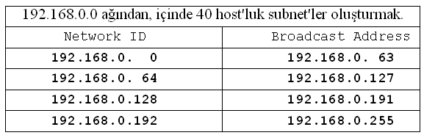
Örnek
Host sayısına göre alt ağ Oluşturmak
192.168.0.0 C sınıfı , maskesi 255.255.255.0 olan bir adres var ise; Buradan herbirinde 40 host olan subnetler oluşturun.
Çözüm: 40 hostu ID’lemek için en az 6 bitlik bir host ID kısmı olmalıdır. IP’miz C sınıfı olduğundan 8 bitlik host ID kısmından en fazla 2 bit ödünç alabiliriz. Buna göre alt ağlar için subnet mask = 255.255.255.192 olur.
Her bir alt ağdaki host sayısı = 2⁶ – 2 = 62 olur. Buna göre her biri ( Ağ adresi + Broadcast adresi + Host IP ) 64 IP adresinden oluşmuş 4 alt ağ yapılandırılabilir.
Network ID’leri
192.168.0.0
192.168.0.64
192.168.0.128
192.168.0.192

Slide 60
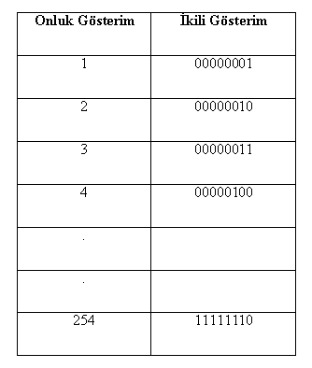
Örnek Alt Ağ Uygulamaları
Aldığımız B sınıfı (128.001.000.000) IP adresini 254 tane alt ağa bölerek her alt ağın 254 tane bilgisayarı destekleyecek şekilde bir konfigürasyon gerçekleştirilmesini isteyelim.
Ağ adresimizi ikili sistemde ifade edersek;
128.001.000.000 =10000000.00000001.00000000.00000000
Bu adres grubunu 254 tane alt ağa bölmek için üçüncü oktetimiz üzerinde bazı değişiklikler yaparız. Bunun için alt ağlarımızı adreslerken, düşük değerlikli bit düzeyinden başlayarak 1’den 254’e kadar olan alt ağlarımızı ikili sistemde ifade ederiz.

Slide 61
Böylece aldığımız IP adresini 254 tane alt ağa ve her alt ağda 254 tane bilgisayarı destekleyecek şekilde böldük.
Ağ Maskeleri 255.255.255.0 olur.
  Alt Ağ #1: 10000000.00000001.00000001.00000000=128.1.1.000
  Alt Ağ #2: 10000000.00000001.00000010.00000000=128.1.2.000
  Alt Ağ #3: 10000000.00000001.00000011.00000000=128.1.3.000
  Alt Ağ #4: 10000000.00000001.00000100.00000000=128.1.4.000
  Alt Ağ #5: 10000000.00000001.00000101.00000000=128.1.5.000
  Alt Ağ #6: 10000000.00000001.00000110.00000000=128.1.6.000
  .
  .
  .
  Alt Ağ #254: 10000000.00000001.11111110.00000000=128.1.254.000

Slide 62
Elde ettiğimiz bu alt ağların her birinin desteleyeceği bilgisayar adedi 254 tane. Alt ağ sayımızda 254 olduğuna göre 254*254= 64516 tane bilgisayarı bu “B sınıfı” IP adresi ile destekleyebiliriz.
Alt ağların adres sınırlarını iki örnekle ifade edecek olursak:
Alt Ağ #1: 10000000.00000001.00000001.00000000=128.1.1.000
Düşük Seviyeli IP: 10000000.00000001.00000001.00000001=128.1.1.001
Yüksek Seviyeli IP: 10000000.00000001.00000001.11111110=128.1.1.254
Alt Ağ #145: 10000000.00000001.10010001.00000000=128.1.145.000
Düşük Seviyeli IP: 10000000.00000001.10010001.00000001=128.1.145.001
Yüksek Seviyeli IP: 10000000.00000001.10010001.11111110=128.1.145.254
Sınıflamaya dikkat edilecek olursa 128.1.1.000 adresi ile 128.1.1.255 adresi ağ içindeki hostları tanımlamak için kullanılmaz. Bunlardan ilki ağ adresi ikincisi ise yayın(broadcast) adresidir. Yayın adresi ağ içindeki bilgisayarlar birbiri ile iletişime geçmek istedikleri zaman kullanılan özel adrestir.

Slide 63
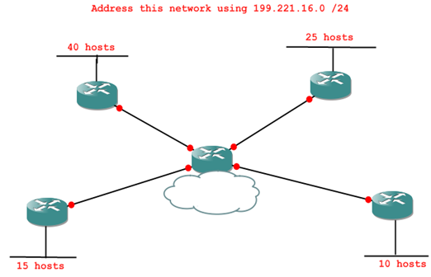
Örnek: Farklı sayıda host bulunduran ağları alt ağ yapılandırınız.
Çözüm: Bu bir değişik boyutlu alt ağ oluşturma problemidir.
40 hostluk 1 altağ
25 hostluk 1 altağ
15 hostluk 1 altağ
10 hostluk 1 altağ
2 hostluk 4 altağ

Slide 64
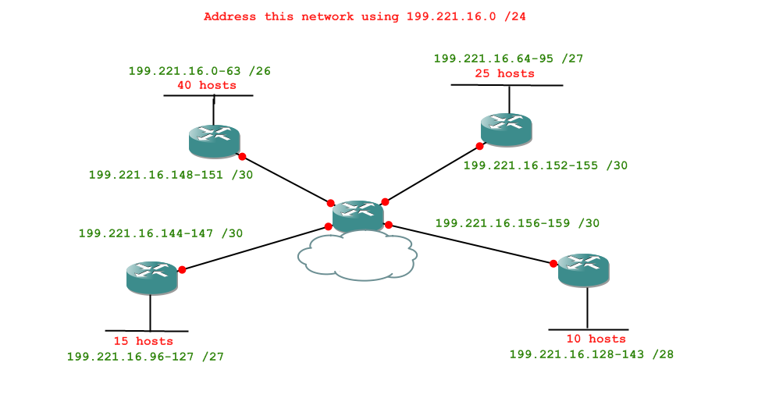
Problemin cevabı aşağıdaki gibidir. Araştırınız.

Slide 65
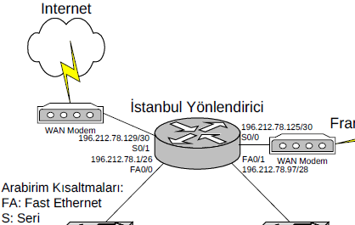
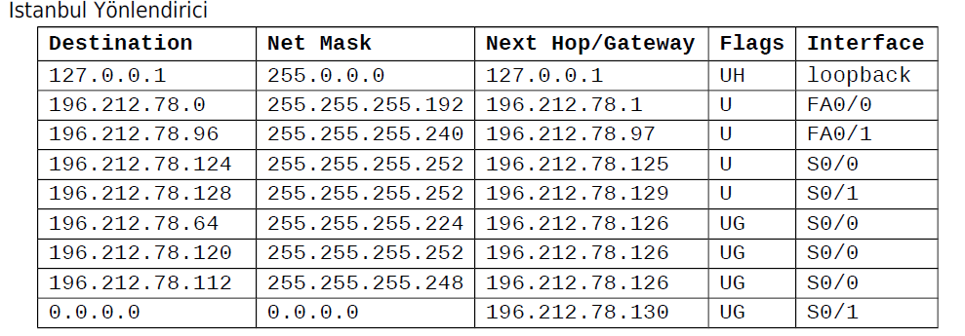
Burada kabaca gösterilmiş yönlendirme tablosu, Sistem.Lab. Dersinde daha detaylı açıklanacaktır.
Flags bayrak bitleri yönlendirme bilgisinin o anki durumunu gösterir : U (Up),o anda etkin olduğunu; H (host),yönlendirme bilgisinin bir ağı değil de bir bilgisayarı işaret ettiğini belirtir; G(gateway), dışarıya çıkışı işaret ettiğini gösterir. İkinci satırda ,bayrak biti olarak yalnız U vardır; anlamı ,bunun aynı LAN içinde bir yönlendirme olduğunu gösterir.

Slide 66
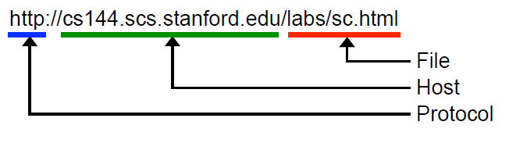
Web ve HTTP
WEB sayfaları objelerin bir bütünüdür.
Web sayfaları temel HTML-file’lardan ibarettir.Onlar standardize edilmiş değişik objeler (JPEG image, Java applet, audio file) içerebilir.
Herbir Obj bir URL tarafından adreslenebilir.
Example URL:
(URL: Uniform Resource Locators )- WEB tarayıcısı içerisinden internet hizmetlerine yönlendirme yapılırken kullanılan adres yapısıdır.Bu adres hizmet türünü,internet adresini,altalan adresini, dosya adını içerebilir.
www.someschool.edu/someDept/pic.gif
host name
path name

Slide 67
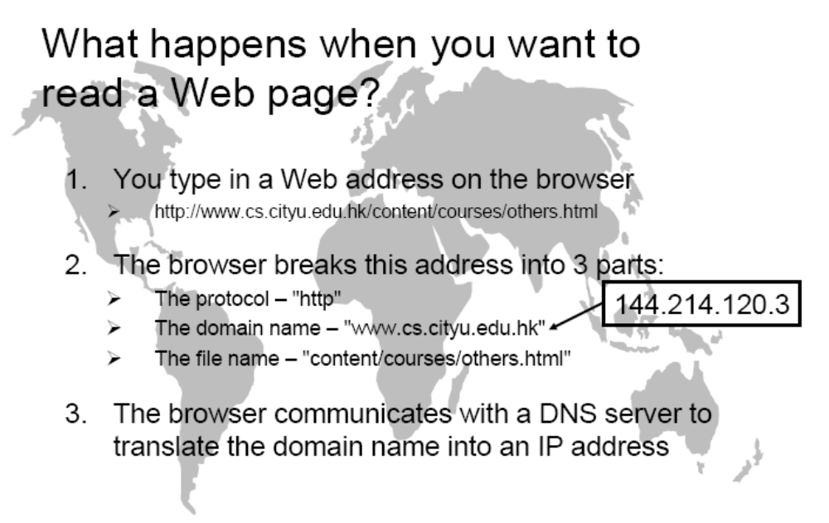

Slide 68
  32 bitlik IPV4 adreslemenin kolay anlaşılabilmesi için 4 adet 3 basamaklı ondalık sayılarla ifade edilmeleri alışılagelmiştir.
  Kullanıcı düzeyinde sayısal IP değerleri ile uğraşmak, akılda tutmak güç olabilir. Bunun için sayısal IP adreslerine karşılık gelen simgesel adresler kullanmak akılcı bir yoldur. Bu dönüşüm veri tabanları ise DNS’ler de tutulur.
  162.72.155.36 ↔ itu.edu.tr
  Not: İnternet üzerinden bir WEB servisine ulaşılabilmesi için, o servisin;
  a) Kayıtlı sabit bir IP (kayıtlı Domain ismi(sembolik adresi)
  b) Bu ismin yönlendirildiği WEB server üzerinde hazırlanmış web Page’ler olmalıdır. ( Hosting hizmeti veren bir ISS’nin web serverlerindeki bir hafıza bölümü)

Slide 69
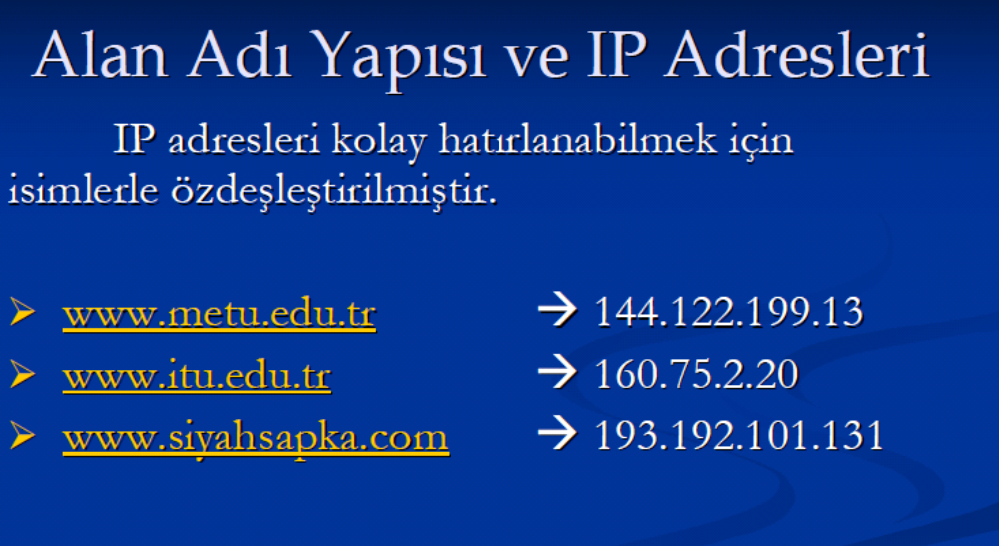
DNS(Domain Name Systems)

Slide 70
DNS tasarımı: Hiyerarşik tanımlama
Her bir hiyerarşik düğüm aynı sonekli isimleri tutar.
  sonek = ağaçtaki yollar
Yandaki ağaçta değişik isimler görülmektedir.
  Fred.com
  Fred.edu
  Fred.cmu.edu
  Fred.cmcl.cs.cmu.edu
  Fred.cs.mit.edu
root
org
net
edu
com
uk
gwu
ucb
cmu
bu
mit
cs
ece
cmcl

Slide 71
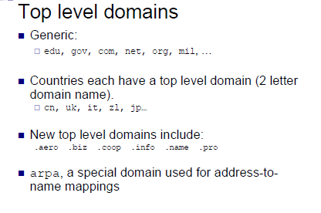

Slide 72
Dağıtık, Hiyerarşik database
Root DNS Servers
TLD
Servers
com DNS servers
ca DNS servers
edu DNS servers
yahoo.com
DNS servers
amazon.com
DNS servers
ucalgary.ca
DNS servers
usask.ca
DNS servers
poly.edu
DNS servers
umass.edu
DNS servers
Root (Kök) serverlar ve TLD (Top Level Domain) serverları tipik olarak, hostname-IP adresi haritalamasını tutmazlar; Onlar, hostname-IP adresi haritalarının tutulduğu yerel otorite DNS serverlerın (locating authoritative servers) isim ve adreslerini tutarlar.

Slide 73
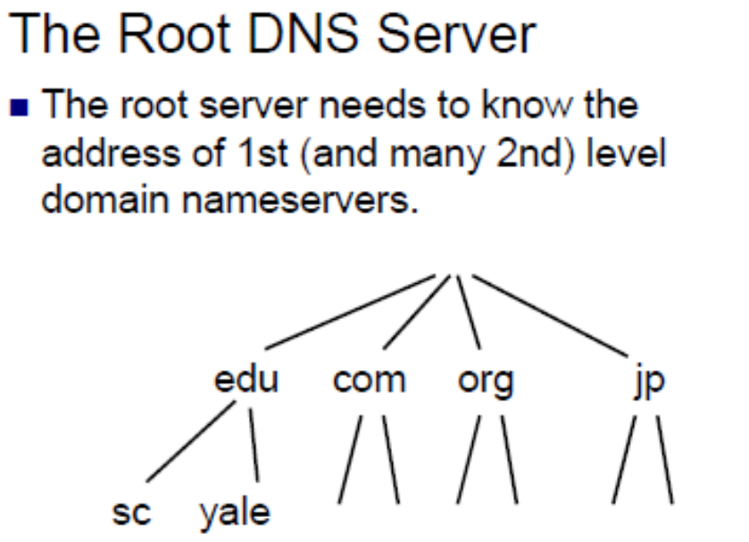
Kök (Root) DNS Server
Local isim server’ı (Local DNS) tarafından ilk kontak kurulacak serverdir. (Eğer aranan adres Local DNS’te mevcut değilse)
Kök isim servere:
  İsim haritası bilinmiyorsa, otorite isim serverına kontak kurar.
  Haritayı elde eder.
  Haritayı.locaj DNS’e gönderir.

Slide 74
TLD and Authoritative(Yetkili) Serverlar
Top-level domain (TLD) serverları: com, org, net, edu, etc, ve uk, fr, ca, jp, tr. V.b. Tüm üst-seviye uzantılardan sorumludur.
  Örneğin, eğitim için edu uzantılı isimlerin saklandığı DNS server isimlerini ve IP no’larını korur.
Authoritative (Yetkili) DNS serverlar: Organizasyonlar için DNS serverlardır. Organizasyonların web, mail v.b. Serverlarının, hostname(isim)-IP haritalarını saklamak için yetkilidir.
  Organizasyon veya servis sağlayıcı tarafından barındırılabilir.

Slide 75
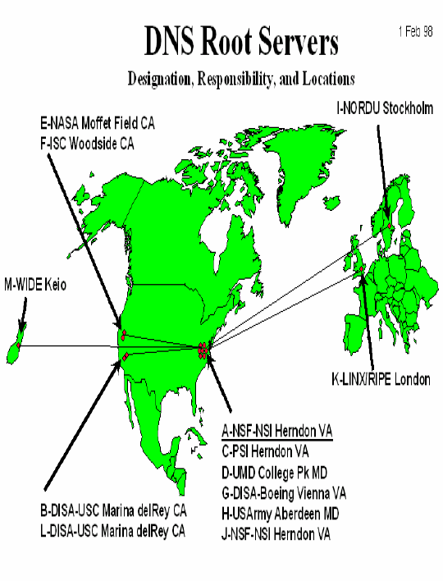

Slide 76
Local Name Server (Local İsim Serverları)
Herbir ISP ( ISP yerleşimi, şirket, universite v.b) birtane Local isim serverına sahiptir.
  “default name server” olarakta bilinir.
Bir host , bir DNS sorgusu yaptığında sorgu ilk olarak local DNS server’a gider.
Bir proxy gibidir.Sorguyu hiyerarşik olarak yönlendirir.
  Sıkça aratılan host isimleri için arama gecikmesini azaltır. (Cash’leme işlemi ile)

Slide 77

DNS Altyapısı
root DNS server
2
Yapı:
  Client resolver
  Local DNS server
  Authoritative DNS Server
  Root DNS Server
  Top-Level Domain DNS Server
3
TLD DNS server
4
5
local DNS server
dns.poly.edu
7
6
1
8
authoritative DNS server
dns.cs.umass.edu
requesting host
cis.poly.edu
gaia.cs.umass.edu

Slide 78
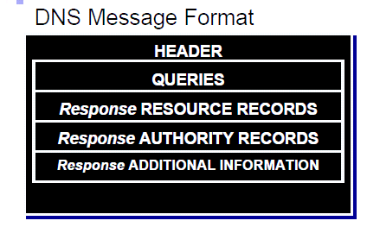

Slide 79
DNS isim çözümleme örneği
root DNS server (m.root-servers.net/202.12.27.33)
(tw, A.DNS.tw, NS)
(tw, G.DNS.tw, NS)
(tw, F.DNS.tw, NS)
….
(A.DNS.tw, 203.73.24.8, A)
(G.DNS.tw, 220.229.225.19, A)
(F.DNS.tw, 163.28.1.10, A)
……
Authority section
2
3
Additional section
1.Host, local DNS server’a 'www.csie.ntu.edu.tw” isminin IP adresi nedir?’diye sorar. DNS server, www.csie.ntu.edu.tw ismini local tablosunda(its cache) arar. – Bulamazsa;
2.Local DNS, root DNS server’a www.csie.ntu.edu.tw’nin adresi için bir sorgu gönderir.
3.Root-DNS serverın cevabının Authority section(yetki) kısmında;.tw uzantıları için tavsiye edilecek TLD serverların isim listeleri, Additional Information section (ek bilgiler) kısmında ise onların IP adresleri gönderilir.
local DNS server
1
İstekte bulunan HOST
www.csie.ntu.edu.tw

Slide 80
DNS isim çözümleme örneği(devam)
root DNS server (m.root-servers.net)
TLD DNS server (A.DNS.tw) - tw
2
(edu.tw, a.twnic.net.tw, NS)
(edu.tw, b.twnic.net.tw, NS)
(edu.tw, c.twnic.net.tw, NS)
…
(a.twnic.net.tw, 192.83.166.9, A)
(b.twnic.net.tw, 220.229.225.19, A)
(c.twnic.net.tw, 220.229.225.19, A)
..
3
4
Authority section
5
Additional section
local DNS server
4. Local DNS server, .tw TLD serverlardan birisine ‘www.csie.ntu.edu.tw’ isminin IP’si nedir? diye sorgu gönderir.
5. TLD DNS serverlardan birinin cevabının, Authority section (yetki) kısmında, edu.tw uzantılarının tutulduğu server isimlerinin listeleri, Additional Information section (ek bilgiler) kısmında ise onların IP adresleri gönderilir.
1
requesting host
www.csie.ntu.edu.tw

Slide 81
DNS isim çözümleme örneği (devam)
root DNS server (m.root-servers.net)
TLD DNS server (A.DNS.tw) - tw
2
3
4
5
DNS server (a.twnic.net.tw) – edu.tw
Authority section
6
(ntu.edu.tw, dns.ntu.edu.tw, NS)
(dns.ntu.edu.tw, 140.112.254.4, A)
7
Additional section
local DNS server
6.Local DNS server, 'www.csie.ntu.edu.tw’ isminin IP’si nedir? Diye
edu.tw isim serverlerinden birine sorgu gönderir.
7.DNS serverın cevabının, Authority section (yetki) kısmında, ntu .edu.tw
uzantılarının tutulduğu isim serverlarının ismi,
Additional Information section (ek bilgiler) kısmında ise
onların IP adresleri gönderilir.
1
requesting host
www.csie.ntu.edu.tw

Slide 82
DNS name resolution example – norecurse/iterative
root DNS server (m.root-servers.net)
TLD DNS server (A.DNS.tw) - tw
2
3
4
5
DNS server (a.twnic.net.tw) – edu.tw
6
8
7
local DNS server
DNS server (dns.ntu.edu.tw) – ntu.edu.tw
9
(csie.ntu.edu.tw, cslab.csie.ntu.edu.tw, NS)
(csie.ntu.edu.tw, csman.csie.ntu.edu.tw, NS)
(cslab.csie.ntu.edu.tw, 140.112.30.25, A)
(csman.csie.ntu.edu.tw, 140.112.30.21, A)
Authority section
1
Additional section
8.Local DNS server, ntu.edu.tw isim server’ına'www.csie.ntu.edu.tw’
İsminin IP adresi nedir sorusunu sorar?
9. DNS serverın cevabının Authority section kısmında, istenen csie.ntu.edu.tw
İsminin IP’sini tutan 2 tane isim serverının isimleri,
Additional Information section kısmında da
onların IP adresleri mevcutttur.
requesting host

Slide 83
DNS name resolution example – norecurse/iterative
root DNS server (m.root-servers.net)
TLD DNS server (A.DNS.tw) - tw
2
3
4
5
DNS server (a.twnic.net.tw) – edu.tw
6
8
7
local DNS server
DNS server (dns.ntu.edu.tw) – ntu.edu.tw
9
1
12
10
Answer section
DNS server (cslab.csie.ntu.edu.tw) – csie.ntu.edu.tw
11
(www.csie.ntu.eud.tw, ntucsv.csie.ntu.edu.tw, CNAME)
(ntucsv.csie.ntu.edu.tw, 140.112.30.28, A)
requesting host
10.Local DNS server, sends query 'what is the IP address www.csie.ntu.edu.tw’
to the ntu.edu.tw name servers.
11.Zone file defines a CNAME record which shows www is aliased to ntucsv. DNS returns both the CNAME for www and the A record for ntucsv.
12.Host get the IP of www.csie.ntu.edu.tw

Slide 84
DHCP

Slide 85
DHCP (Dynamic Host Configuration Prothocol)
DHCP (Dynamic Host Configuration Protocol) istemci sunucu yapısında çalışan bir protokoldür.
DHCP sunucuları DHCP istemcilerine İP ağlarına dahil olabilmeleri için gerekli olan TCP/IP yapılandırmasını sağlar. İP yapılandırmasını DHCP sunucusundan alan istemciler de İP adresi, ağ maskesi, ağ geçidi, DNS sunucuları gibi yapılandırmaları otomatik olarak sunucudan alır.
DHCP, BOOTP prokolüne ek özelikler getirilerek geliştirilmiştir.
DHCP sunucularını kullanmak sistem yöneticilerinin işini kolaylaştırır.
Birçok istemciden oluşan ağlarda ağ ayarlarının DHCP sunucusundan alınması ile her istemcide elle ağ yapılandırması yapmak yerine tek bir sunucu ile istemcilerin ağ bilgilerini otomatik olarak alması sağlanabilir.

Slide 86
İP bilgilerinin DHCP sunucusundan alan istemcilerden oluşan ağlarda, DNS sunucusu veya Ağ geçidi bilgilerinin değişmesi durumunda ıstemcilerde el ile bu değişik yapılmaktansa DHCP sunucusunda yapılan değişiklikle bütün istemcilerde bu bilgilerin değişmesi sağlanabilir.
Dizüstü bilgisayarların farklı ağlarda kullanılması durumunda, her ağda bir DHCP sunucusu çalıştırarak dizüstü bilgisayarda her ağ için elle ayrı bir yapılandırma yapmaktansa bir ağa bağlandığı anda o ağa özel yapılandırmanın otomatik olarak yapılması sağlanabilir.

Slide 87
DHCP Elemanları
DHCPde 3 temel eleman vardır.
1- DHCP Sunucusu: İstemcilere İP adresi ve bununla ilişkili bilgileri dağıtır.
2- DHCP İstemcisi: İP adresi ve bununla ilişkili bilgileri DHCP sunucusu iIe iletişime geçerek alan, ağa bağlanabilen cihazlar.
3- DHCP Relay AQent: DHCP iletişiminin DHCP sunucuları ve istemcileri arasında taşınmasını sağlarlar. Genellikler routerlar bu işlemi yapar. DHCP relay agentlar olmazsa DHCP istemcisi bulunduran her alt ağ Için farklı bir DHCP sunucusu kurmak gerekir.
DHCP, BOOTP protokolünün de kullandığı gibi sunucu tarafInda 67/UDP ve istemci tarafında 68/UDP portlarını kullanır.

Slide 88
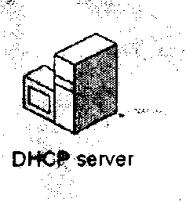
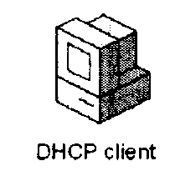
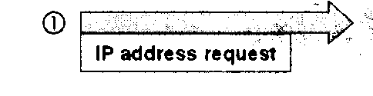
DHCP Nasıl Çalışır?
DHCP istemcisi öncelikle bulunduğu ağa isteğine cevap verebilecek bir DHCP sunucusu olup olmadığını bulmak için broadcaSt yapar. Bu gönderilen paket ile istemci sunucudan İP adresi isteğinde bulunur.
Gönderilen bu paketta kaynak adres olarak 0.0.0.0 hedef adres olarak 255.255.255.255 kullanılır. Routerlar ile Veya DHCP Relay Agentlar kullanılarak bu paketin farklı ağlara iletilmesi sağlanabilir. İstemci bu istek sırasında son kullandığı İP adresini de sunucuya gönderir, ancak sunucu bunu gözardı edebilir.

Slide 89
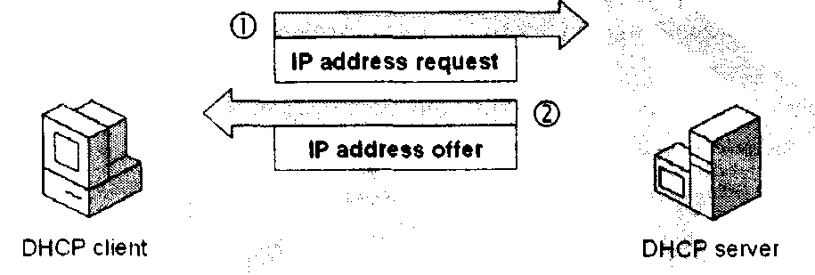
DHCP Nasıl Çalışır?
DHCP sunucusu IP ve ilgili bilglilerle birlikte İstemciye DHCP Offer paketini yollar. Bu sırada İstemci ile iletişimde istemcinin MAC adresi kullanılır.
Birden fazla DHCP sunucusu istemciye teklifte bulunabilir.

Slide 90
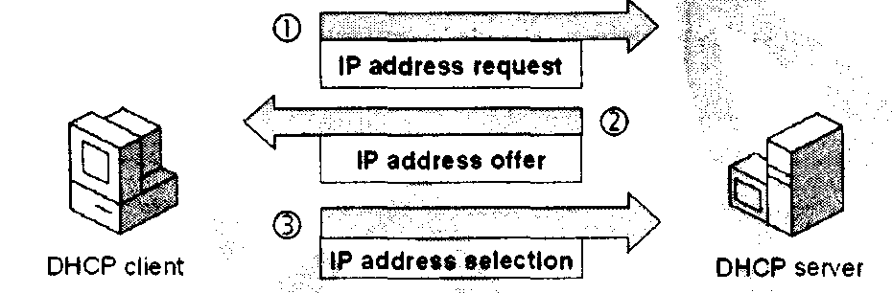
DHCP Nasıl Çalışır?
Son olarak DHCP sunucusu belirttiği İP bilgilerini istemciye atar ve istemciye DHCP Açık paketini yollar. İstemci artık bu yapılandırmayı kullanmaya başlar.

Slide 91
DHCP Mesajları
İstemcinin İP isteği yollaması ve alması sırasında kullanılan mesajlardan farklı olarak DHCPnin kullandığı farklı mesajlarda vardı.
DHCP Inform: İstemcinin fazladan bilgi almak için kullandığı mesajdır. Web proxy seçenekleri bu masajla iletilebilir.
DHCP Release: İstemci bu isteği sunucuya artık İP adresini kullanmayacağını bildirmek için kullanır. Böylelikle istemcı yapılandırmasından İP edresini çıkaracak, kullandığı İP adresi farklı istemciler için kullanılabilir hale gelecektir.
DHCP Decline: İstemci, sunucunun önerdiği İP adresinin başka bir istemci tarafından kullanımda olduğunu anlarsa gönderir.

Slide 92
İp Adresi Dağıtımı
DHCP sunucusu 2 farklı yöntemler İP adresi dağıtabilir.
Manuel Dağıtım: İP adreslerinin istemcinin MAC adresine göre dağıtılması durumudur. Sunucunun yapılan yapılandırma ile MAC adresleri ile İP adresleri eşleştirilerek istemcilerin MAC adresine karşılık düşen İp adresi istemciye atanır
Dinamik Dağıtım: Sistem yöneticisinin belirlediği aralıktan İP adresleri dağıtılır. Ancak İP adreslerin tekrar kullanımı mümkündur. Kira (lease) adı verilen süreliğine istemci sunucunun belirlediği İP adresini kullanır, bu süre bitmeden istemci Sunucuya giderek süreyi uzatır. Böylelikle ağdan ayrılmış istemcilerin kullanığı İP adreslerinin tekrar kullanılabilir.

Slide 93
DHCP Kurulumu
DHCP sunucusundan İP almak için sistemde dhclient paketinin kurulu olması gereklidir.
[root@localhost]rpm -q dhclient
dhclient-3.0.2-12
Linux sistemi DHCP sunucusu olarak Çalıştırmak istenirse sistemde dhcp paketinin kurulu olması gereklidir.
[root@localhost]rpm -q dhcp
dhcp-3.0.2-34 .IC4
Sistemde bu paketler bulunmuyorsa rpm, yum veya kaynak koddan kurulum yapılabilir, Kaynak koddan kurulum için www.isc.org adresinden dhcp paketinin son versiyonu indirilebilir.

Slide 94
DHCP İstemci Yapılandırması
İstemcinin DHCP sunucusundan ağ ile ilgili bilgileri alabilmeSi için ağ yapılandırmasında BOOTPROTO tanımı dhcp olarak ayarlanmalıdır. Bunun için
/etc/sysconflg/network-scripts dizininde bulunan ilgili ağ arayüz yapılandırma dosyasında değişiklik yapılır.
[root@localhost] cat /etc/sysconflg/network-scripts/ifcfg-eth0
DEVICE-eth0
BOOTPROTO=dhcp
HWADDR=00 :10:55:90:5C:11
0NB00T=yes
DHCP istemcisi için yapdandırma dosyası /etc/dhclient.conf ‘tur. Eğer DHCP istemcisinin
yapılandırmasında değişiklik yapmak istenirse bu dosya elle oluşturulup içinde değişiklik yapılabilir.
/etc/dhcllent.conf dosyasında verilebilecek bazı seçenekler şunlardır:
timeout süre→İP adresi isteğlni gönderdikten sonra cevap için beklenecek süre (varsayılan 60 sn)
retry süre→Tekrar deneme süresi (Varsayılan 5 dakika)
select-timeout süre →DHCP offer isteklerinden birini seçmeden önce beklenecek süre (varsayılan 0)
renew tarih→İP adresinin yenileneceği tarih, Tarih format, <gün> <yıl>/<ay>/<gün> <saat>:<dakika>:<saniye>, Örneğin 4 2004/1/1 22:01:01

Slide 95
Kira (Lease) Veritabanı
DHCP dağıttığı IP’ler ile ilgili bilgileri kira veritabanında tutar. Bu veritabanı dosya sisteminde /var/lib/dhcp/dhcpd.leases dosyasında bulunur ve bu dosyanın elle değiştirilmemesi gerekir. DHCP İstemcilere verdiği İP adreslerini, kira başlama ve bitiş sürelerini, İP adresini verdiği istemcinin MAC adresini bu veritabanında tutar. Bu dosyadaki tarih bilgileri GMT’ye göse kayıtlıdır.

Slide 96
DHCP Sunucu Yapılandırması
Birden fazla ağ kartının bulunduğu makinelerde sadece tek bir ağ kartı üzerinden DHCP servisinin çalıştırılması istenebilir, Özellikle bir kart gerçek İP adresine sahip ve internete çıkış için kullanılıyorsa, diğer kart ise iç ağda İP dağıtma işlemini yapıyorsa DHCP servisinin sadece iç ağda çalışması istenecektir. Bunun için /etc/sysconfig/dhcpd dosyagına servisin dinlemesi istenilen arayüz yazılmalıdır.
[root@localhost]# cat /etc/sysconfig/dhcpd
#Commond line optins here
INTERFACES=“eth0”
DHCPSERVERS=“192.168.1.200”

